Slide 1
新化美食地圖

Slide 2
Maps
our office
🍅
🍅
🍅
🍅
🍅
🍅
Find more maps at slidescarnival.com/extra-free-resources-icons-and-maps

Slide 3
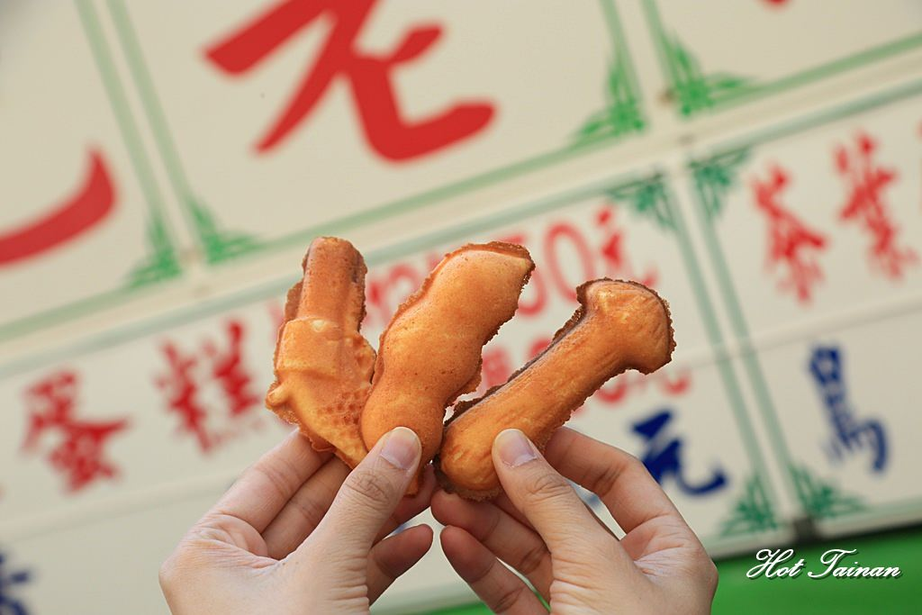
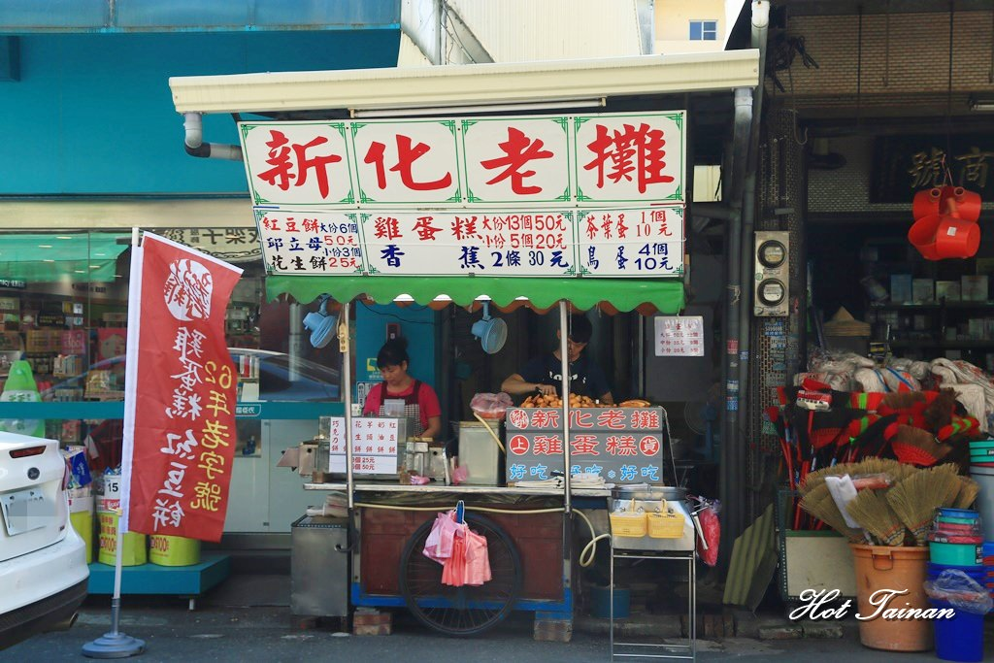
新化老攤雞蛋糕
1.地址：新化區信義路215號
2.我覺得他用的很酥
3.他很便宜
照片來源：https://decing.tw/tainan-shinhwalazy/

Slide 4
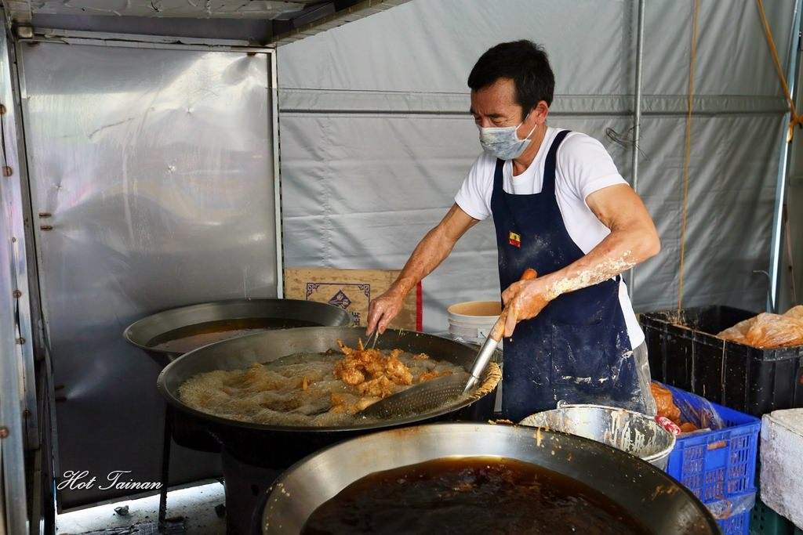
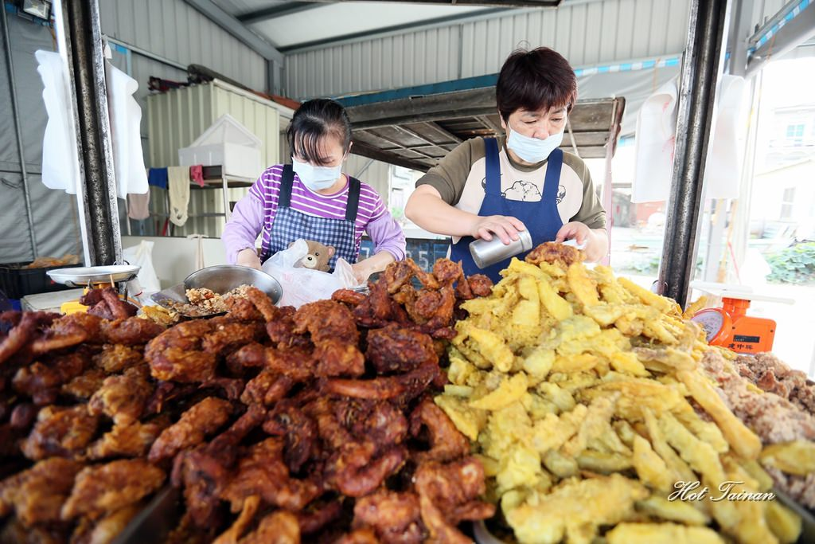
葉麥克炸雞
1.地址：新化區忠孝路116-1號
2.我覺的她做的很酥脆
3.他很便宜
照片來源：https://decing.tw/tainan-shinhwalazy/

Slide 5
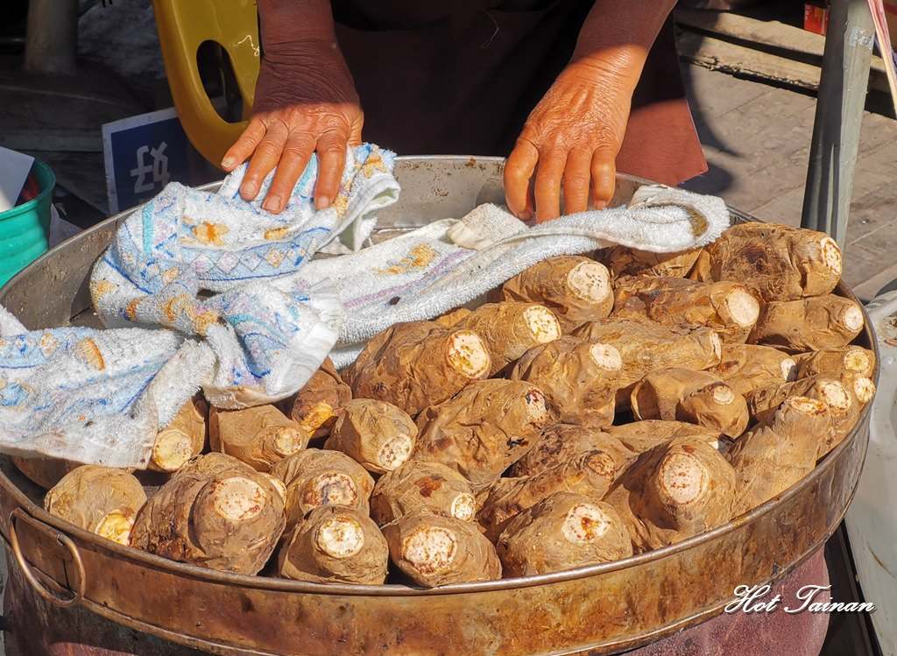
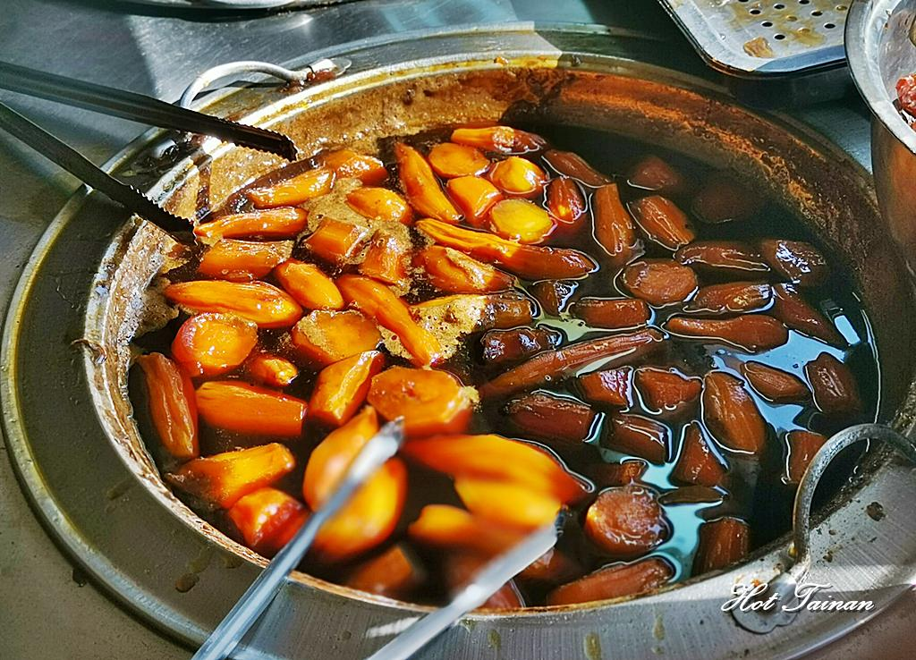
新化古早味番薯糖
1.我覺得他很衛生，好吃
2.我覺得她很甜

